Slide 1


Programação C
Prof. Dr. V. Freitas Junior
www.tavolaredonda.com.br
Operações

Slide 2
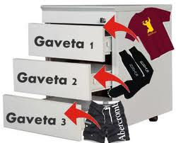
Operador de atribuição “=“
Uma das operações mais utilizadas em programação é a operação de atribuição “=”. Ela é responsável por armazenar determinado valor em uma variável. Em linguagem C, o uso do operador de atribuição “=” segue esta forma geral:
Por expressão entende-se qualquer combinação de valores, variáveis, constantes ou chamadas de funções utilizando os operadores matemáticos +, −, *, / e %, que resulte em uma resposta do mesmo tipo da variável definida por nome_da_variável.
nome_da_variável = expressão;

Slide 3
Exemplos de atribuição
float y = 3;
x = 5;
x = z;
x = y + 5;
x = sqrt(9);
x = y = z = 5;

Slide 4
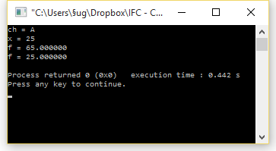
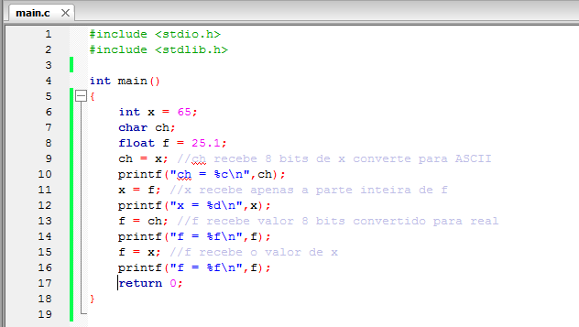
Conversão de tipos durante a atribuição

Slide 5
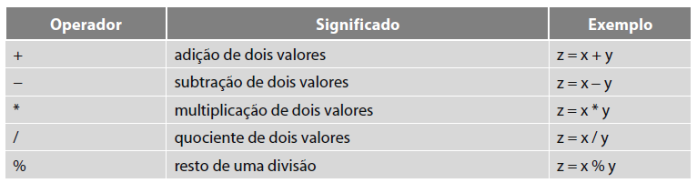
Operadores aritméticos
Note que os operadores aritméticos são sempre usados em conjunto com o operador de atribuição. Afinal de contas, alguém precisa receber o resultado da expressão aritmética.

Slide 6

Operadores aritméticos
Em uma expressão, as operações de multiplicação, divisão e resto são executadas antes das operações de adição e subtração. Para forçar uma operação a ser executada antes das demais, ela é colocada entre parênteses.
Em uma operação utilizando o operador de quociente /, se o numerador e o denominador forem números inteiros, por padrão o compilador retornará apenas a parte inteira da divisão: 5/4 = 1, mas 5/4.0 = 1.25.
O operador de resto da divisão (%) só é válido para valores inteiros (tipo int e char).

Slide 7

Operadores relacionais
Os operadores relacionais são aqueles que operam sobre dois valores (valores, variáveis, constantes ou chamadas de funções) e/ou expressões e verificam a magnitude (qual é maior ou menor) e/ou igualdade entre eles.
Os operadores relacionais são operadores de comparação de valores.

Slide 8
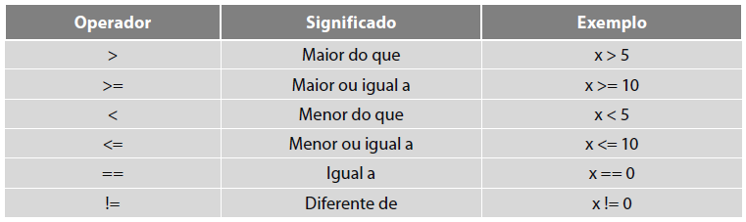
Operadores relacionais

Slide 9
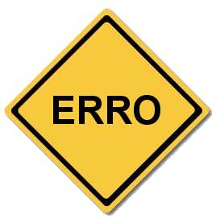
Operadores relacionais
Esse é um erro bastante comum quando se está programando em linguagem C. O operador de atribuição é definido por UM símbolo de igual (=), enquanto o operador de comparação é definido por DOIS símbolos de igual (==).
Se você tentar colocar o operador de comparação em uma operação de atribuição, o compilador acusará um erro. O mesmo não acontece se você acidentalmente colocar o operador de atribuição “=” no lugar do operador de comparação “==”.

Slide 10

Operadores lógicos
Certas situações não podem ser modeladas apenas utilizando os operadores aritméticos e/ou relacionais.
Um exemplo bastante simples disso é saber se determinada variável x está dentro de uma faixa de valores. Por exemplo, a expressão matemática “0 < x < 10” indica que o valor de x deve ser maior do que 0 (zero) e também menor do que 10.
Para modelar esse tipo de situação, a linguagem C possui um conjunto de três operadores lógicos

Slide 11
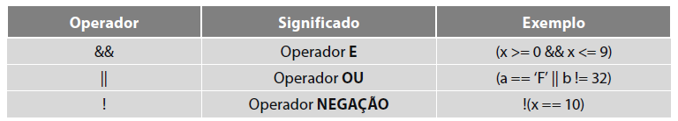
Operadores lógicos
Operador E (&&): a expressão resultante só é verdadeira se ambas as expressões unidas por esse operador também forem. Por exemplo, a expressão (x >= 0 && x <= 9) será verdadeira somente se as expressões (x >= 0) e (x <= 9) forem verdadeiras.
Operador OU (||): a expressão resultante é verdadeira se alguma das expressões unidas por esse operador também for. Por exemplo, a expressão (a == ‘F’ || b !=32) será verdadeira se uma de suas duas expressões, (a == ‘F’) ou (b != 32), for verdadeira.
Operador NEGAÇÃO (!): inverte o valor lógico da expressão à qual se aplica. Por exemplo, a expressão !(x == 10) se transforma em (x > 10 || x < 10).

Slide 12
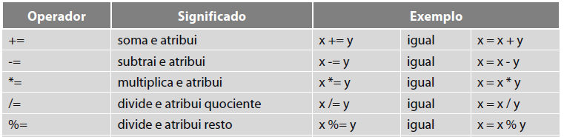
Operadores de atribuição simplificada
Como vimos anteriormente, muitos operadores são sempre usados em conjunto com o operador de atribuição. Para tornar essa tarefa mais simples, a linguagem C permite simplificar algumas expressões.

Slide 13
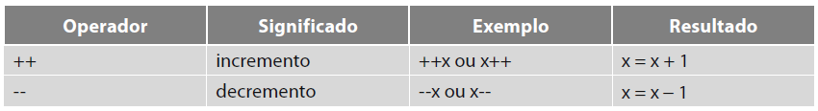
Operadores de pré e pós-incremento/decremento
Além dos operadores simplificados, a linguagem C também possui operadores de incremento (++) e decremento (--). Esses operadores podem ser utilizados sempre que for necessário somar uma unidade (incremento) ou subtrair uma unidade (decremento) a determinado valor.

Slide 14
Operadores de pré e pós-incremento/decremento
Tanto o operador de incremento (++) quanto o de decremento (--)possuem embutida uma operação de atribuição. Note, no entanto, que esse operador pode ser usado antes ou depois do nome da variável, com uma diferença significativa:
++x (pré-incremento): soma +1 à variável x antes de utilizar seu valor.
x++ (pós-incremento): soma +1 à variável x depois de utilizar seu valor.
--x (pré-decremento): subtrai −1 da variável x antes de utilizar seu valor.
x-- (pós-decremento): subtrai −1 da variável x depois de utilizar seu valor.
y = ++x;
x = x + 1;
y = x;
y = x++;
y = x;
x = x + 1;

Slide 15

Modeladores de tipos (Casts)
Modeladores de tipos (também chamados de type cast) são uma forma explícita de conversão de tipo, na qual o tipo a ser convertido é explicitamente definido dentro de um programa. Isso é diferente da conversão implícita, que ocorre naturalmente quando tentamos atribuir um número real a uma variável inteira. Em linguagem C, o uso de um modelador de tipo segue esta forma geral:
Um modelador de tipo é definido pelo próprio nome_do_tipo entre parênteses. Ele é colocado à frente de uma expressão e tem como objetivo forçar o resultado da expressão a ser de um tipo especificado.
(nome_do_tipo) expressão

Slide 16
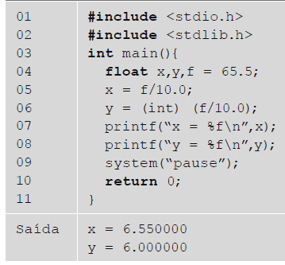
Modeladores de tipos (Casts)
Nesse exemplo, tanto os valores de x quanto de y são obtidos utilizando a mesma expressão. Porém, no caso da variável y (linha 6), o resultado da expressão é convertido no tipo inteiro (int), o que faz com que seu resultado perca as casas decimais.

Slide 17

Operador vírgula
Na linguagem C, o operador vírgula (,) pode ser utilizado de duas maneiras:
Como pontuação. Por exemplo, para separar argumentos de uma função: int minha_funcao(int a, float b).
Para determinar uma lista de expressões que devem ser executadas sequencialmente: x = (y = 2, y + 3);
Nesse caso, as expressões são executadas da esquerda para a direita: o valor 2 é atribuído a y, o valor 3 é somado a y, e o total (5) será atribuído à variável x. Pode-se encadear quantos operadores “,” forem necessários.

Slide 18
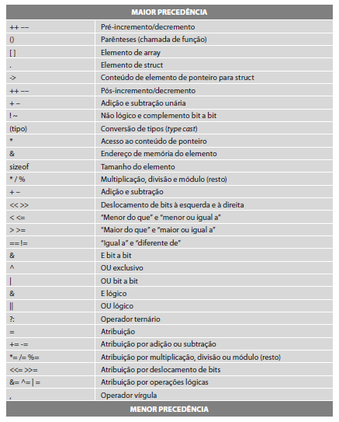
Precedência de operadores
++ ou –
()
* / %
+ -

